Slide 1
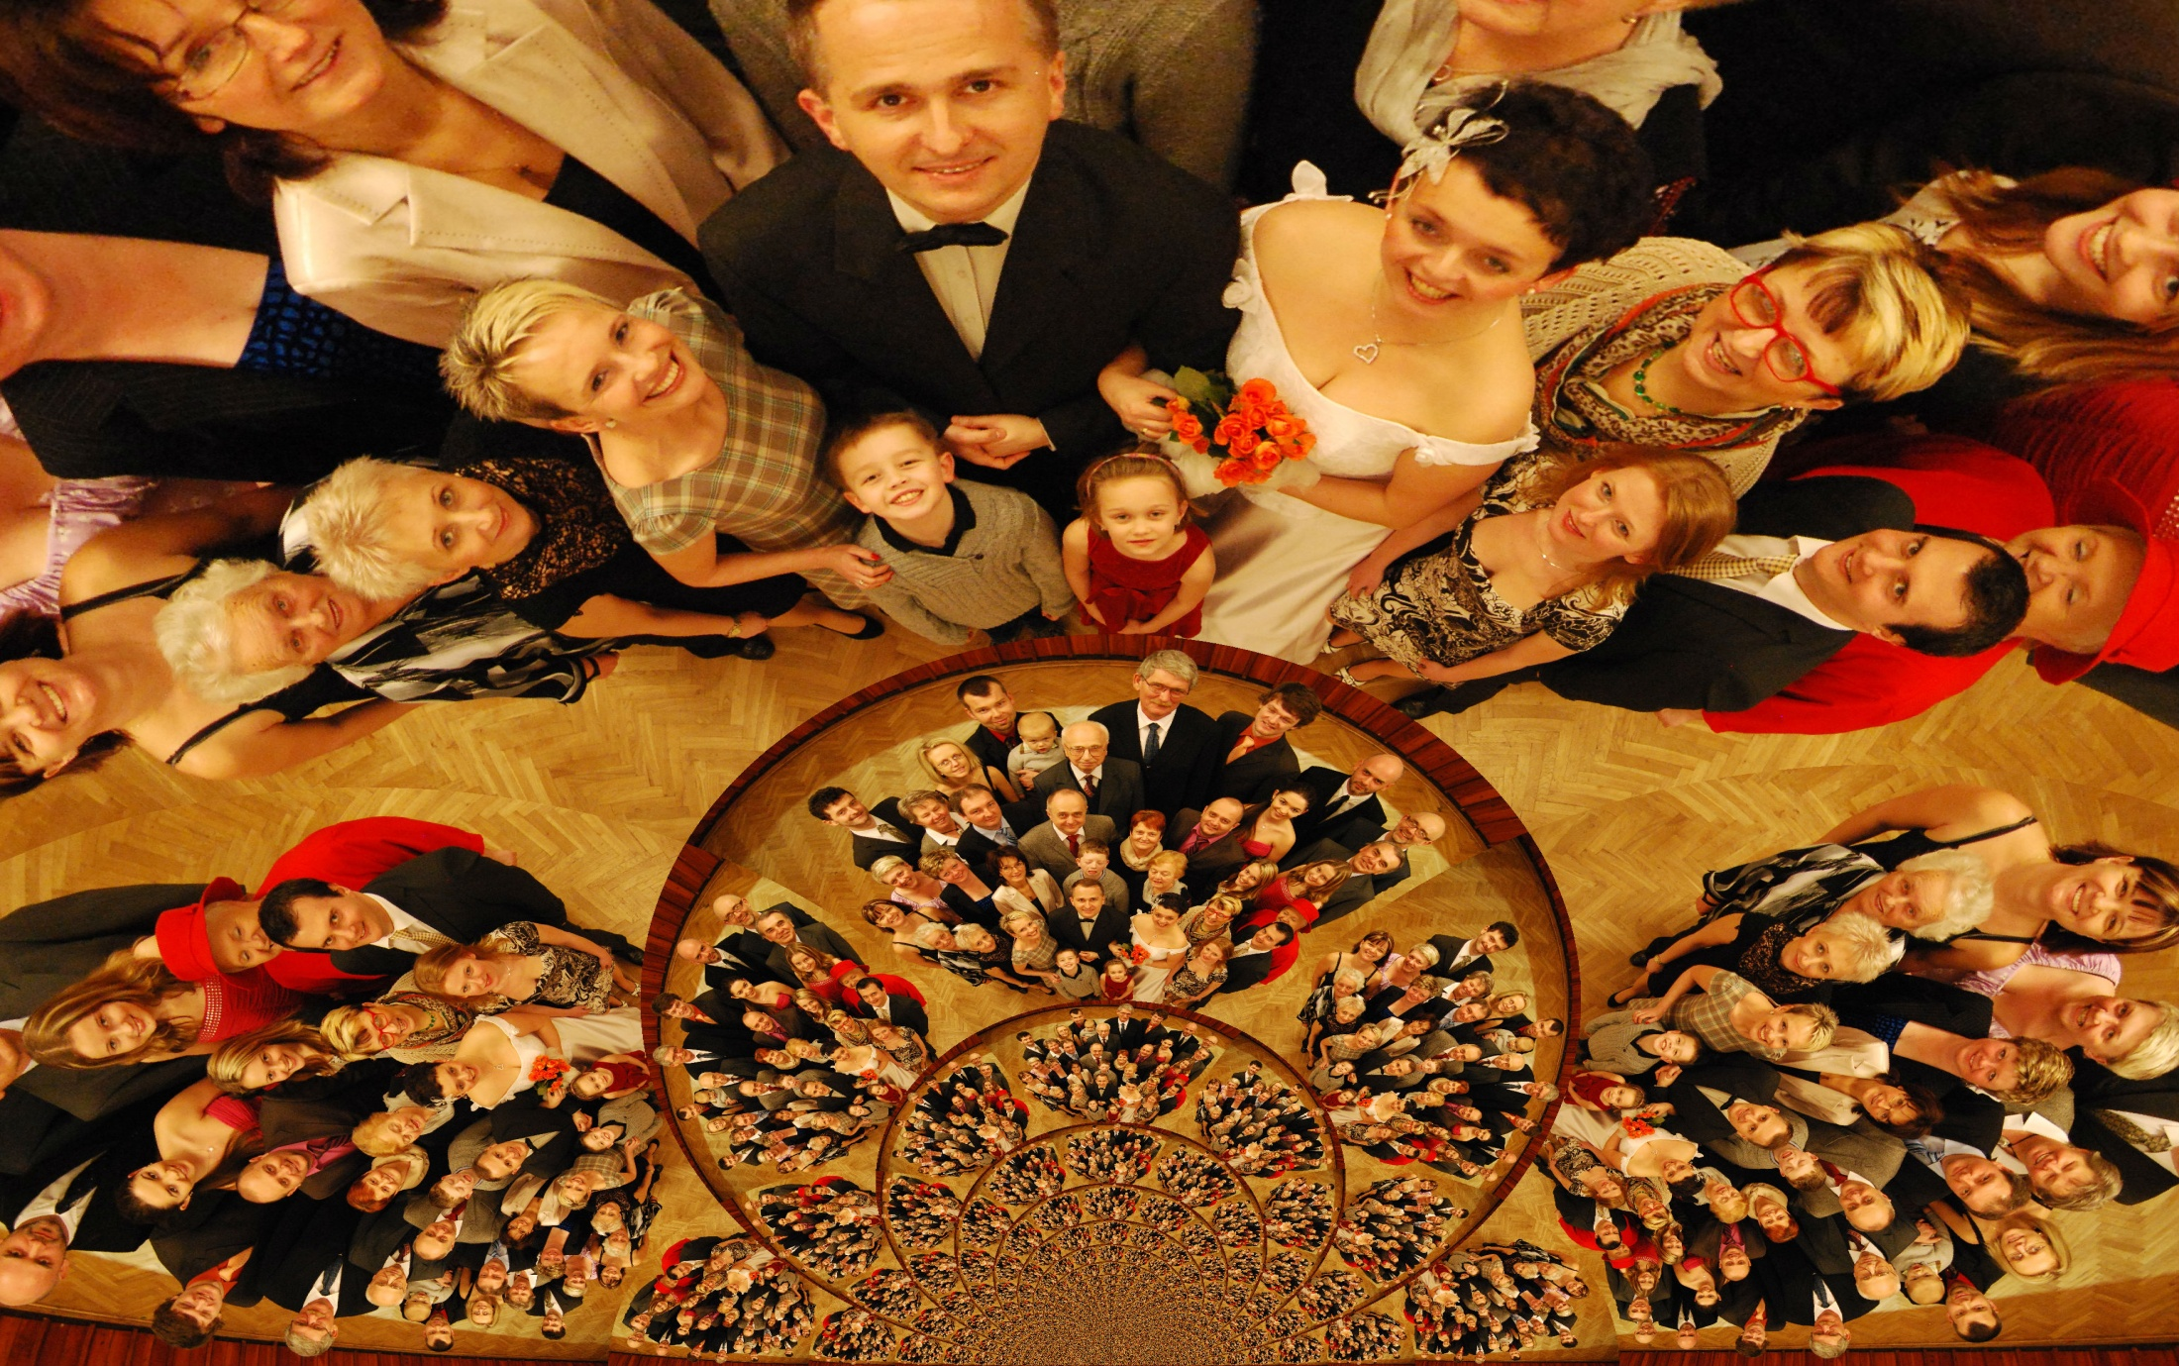
DS Tyl Bakov nad Jizerou uvádí dne 27. června 2015 v 19.00 hod, v Korytech, fraškovitou komedii Robina Hawdona, v překladu Martina Fahnera, ÚŽASNÁ SVATBA. V režii Dany Janečkové hrají Martina Masopustová a Filip Novák, Magda Fantová a Míla Masopust, Magda Melicharová a Vlasta Šléglová.

